Slide 1
Maximum Games
Сергей Реснянский
Выпускная работа

Slide 2



Цель создания
Приобретение практических умений верстки на примере реального проекта,
Приобретение практических умений веб-программирования на языках JavaScript и PHP,
Приобретение навыков работы в команде.

Slide 3
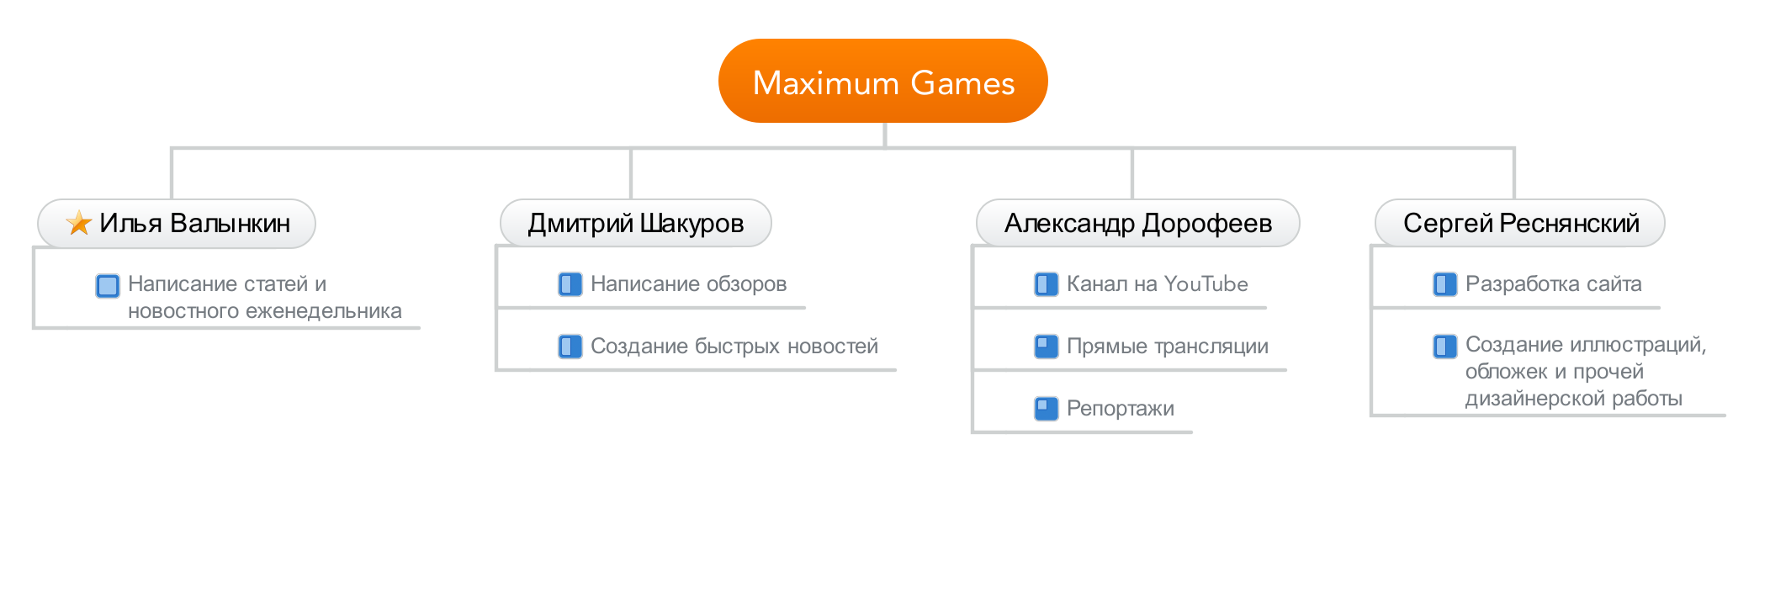
Разделение ролей в команде

Slide 4




Front-End проекта
В фронт-энде я использовал следующие технологии:
— для общего «каркаса» сайта,
— для выпадающих меню, слайдера, всплывающих подсказок, вкладок и т.д..
— адаптивная сетка,
— основные элементы вроде блоков, шапки и
полей ввода.

Slide 5




BACK-END проекта
Весь бэк-енд сайта построен на:

Slide 6
Затраты и прибыль
 | Flat UI Pro | CMS | Хостинг | Реклама | Итог
Затраты | 900 грн | 1200 грн | 500 грн |  | 2400 грн
Прибыль |  |  |  | 2800 грн | 2800 грн

Slide 7
Результат
В данный момент на сайте готово все для «хорошей жизни», а именно:
Публикация новостей с различным категориями и тегами,
Регистрация, авторизация, профиль пользователя в т.ч. с помощью социальных сетей (ВКонтакте, Facebook),
Комментарии в т.ч. с помощью социальных сетей,
Личные сообщения,
Удобнейшая админ-панель,
Поиск по сайту.
В данный момент сайт выглядит так: maximum-games.com

Slide 8
В недалеком будущем мы планируем немного изменить её и выглядеть она будет так: (dev.maximum-games.com)

Slide 9
Контакты
Так же у нас есть канал на видео хостинге YouTube:
www.youtube.com/user/SWGameLive — 24 подписчика
И группа ВКонтакте:
vk.com/maximum_games_site — 68 подписчиков

